Slide 1

Организация Школы инсульта в МСЧ №11
Заведующий отделением неврологии, врач-невролог
Нечаев И.В.

Slide 2
Школа инсульта – эффективная организационная форма профилактического группового консультирования
В ГБУЗ ПК «МСЧ №11 им. С.Н. Гринберга» с апреля 2014 года действует Школа инсульта, основная цель которой информирование населения о факторах риска при наличии хронических заболеваний, здоровом образе жизни, поведении при наличии хронических заболеваний, а также осознании пациентом необходимости выполнения рекомендаций врача.
Занятия Школы инсульта проводятся 2 раза в неделю.

Slide 3
Задачи занятий
Повышение информированности пациентов и их родственников об инсульте, его типах и причинах возникновения, проявлениях, осложнениях и сопутствующих заболеваниях;
Формирование ответственного отношения населения к своему здоровью;
Формирование мотивации к своевременному и постоянному профилактическому лечению при выявлении отклонений тех или иных показателей;
Облегчение возвращения перенёсшего инсульт пациента в социум.
Формирование современных навыков реабилитации и ухода за больными членами семьи.

Slide 4
Специалисты школы инсульта
Врачи-неврологи
Медицинские психологи
Врачи-терапевты
Врачи лечебной физкультуры
Физиотерапевты
Специалисты по социальной работе

Slide 5
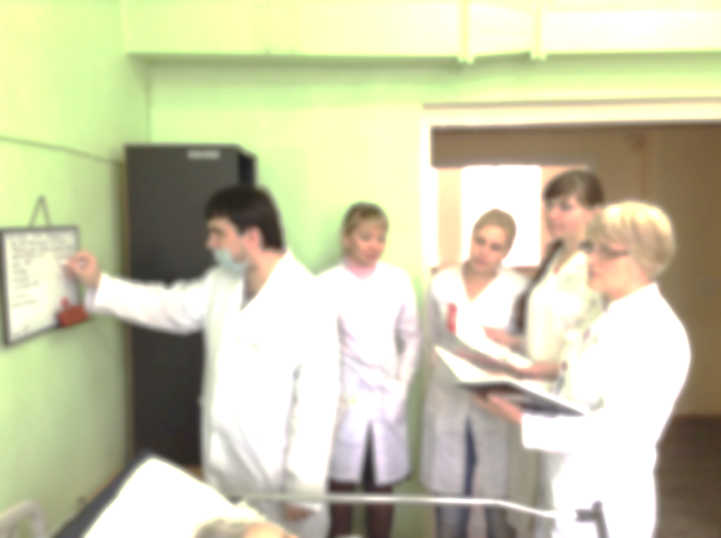
МУЛЬТИДИСЦИПЛИНАРНАЯ БРИГАДА
исходная оценка состояния больного и степень нарушения функций
формулировка реабилитационного диагноза
составление плана реабилитационных мероприятий
анализ проблемы каждого больного индивидуально
выработка конкретных реабилитационных целей(как краткосрочных, так и долгосрочных)
оценка эффективности реабилитационных мероприятий в динамике

Slide 6
Темы занятий Школы инсульта
1. Что необходимо знать об инсульте. Симптомы инсульта.
2. Профилактика инсульта
3. Принципы ухода за пациентом с инсультом.
4. Позиционирование больного в кровати. Профилактика пролежней.
5. Техника перемещения больного ОНМК
6. Уход за кожными покровами больного инсультом.
7. Оценка и коррекция нарушений глотания. Особенности кормления больных инсультом.
8. Пассивная и активная лечебная гимнастика
9. Постинсультная депрессия
10. Возвращение домой. Вопросы социальной адаптации больных с инсультом

Slide 7
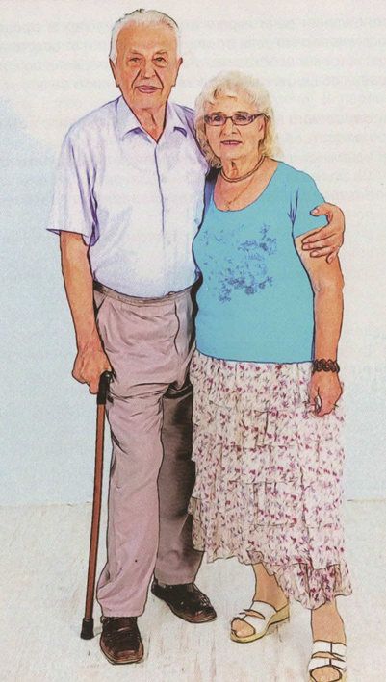
Необходимость обучения не только больных, но и их родственников продиктована особенностями больных перенесших инсульт:
- Ограничены возможности самостоятельного передвижения
- Нарушение когнитивных функций

Slide 8
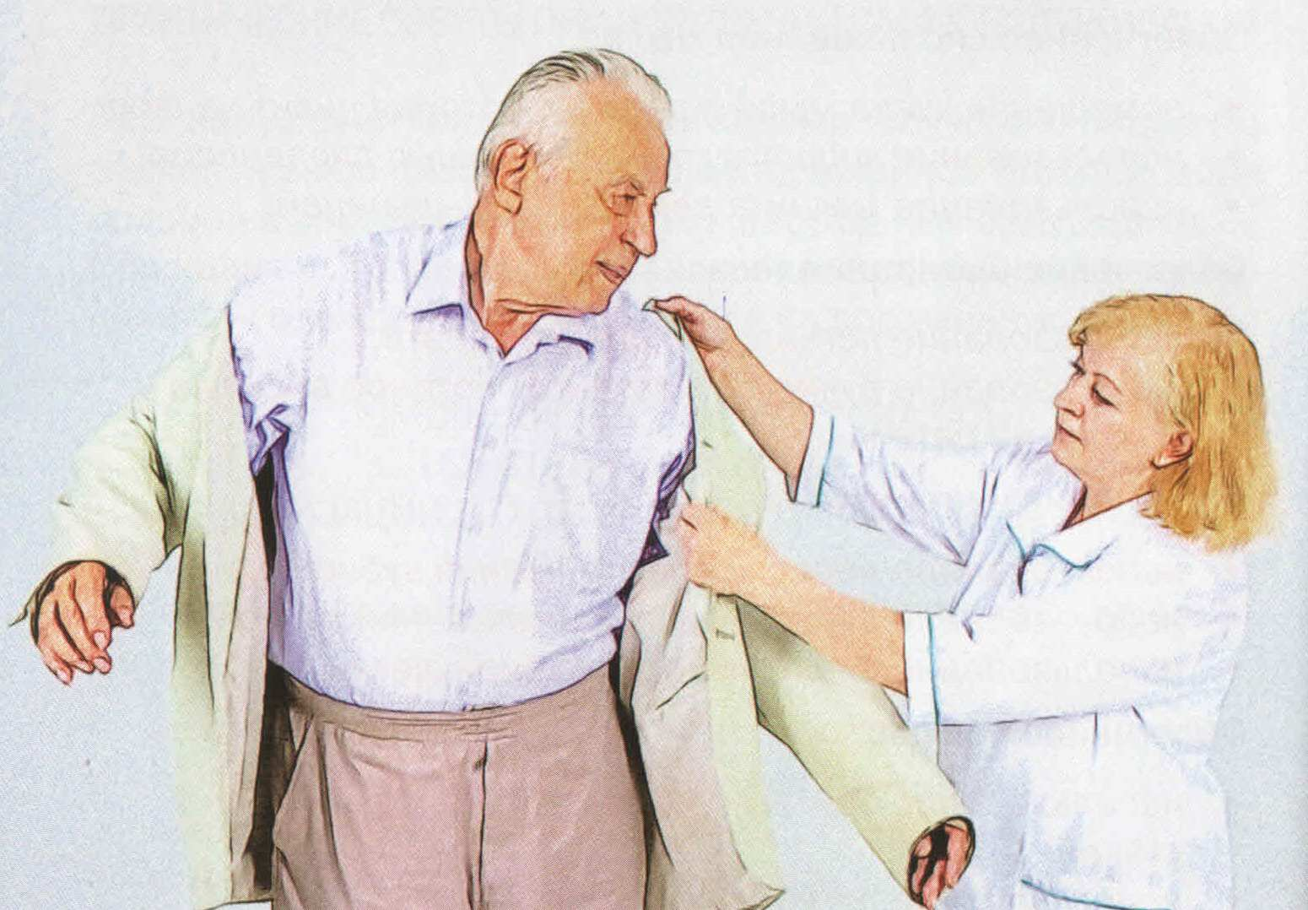
Уход за пациентом с инсультом
Информирование о принципах и средствах ухода за больными инсультом, средствах реабилитации.
Обучение родственников
основным принципам
ухода за пациентом
с инсультом.

Slide 9
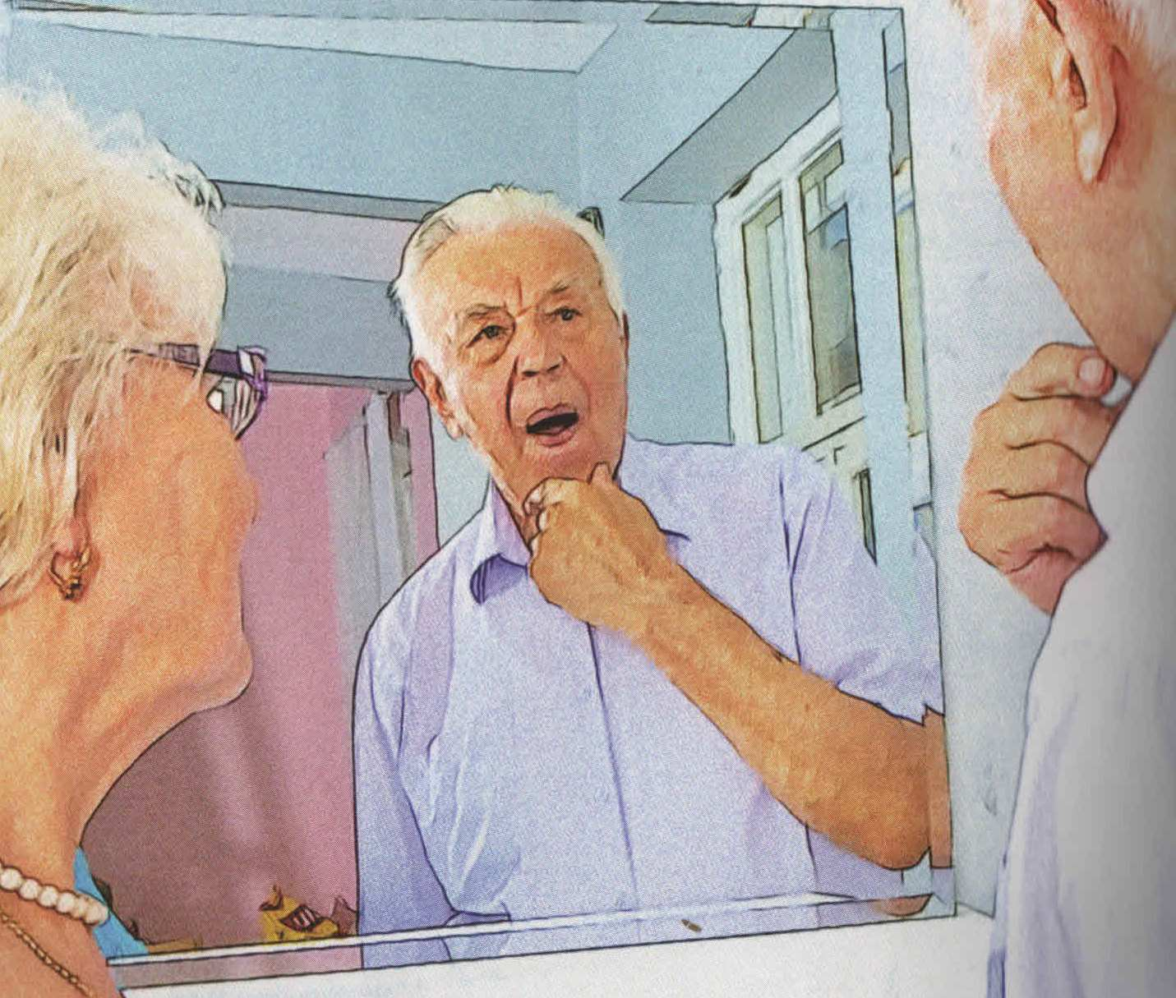
Восстановление речи
Нарушение речи – часто встречающаяся причина инвалидизации пациентов после инсульта.
Важно знать основные правила общения с человеком с нарушениями речи

Slide 10
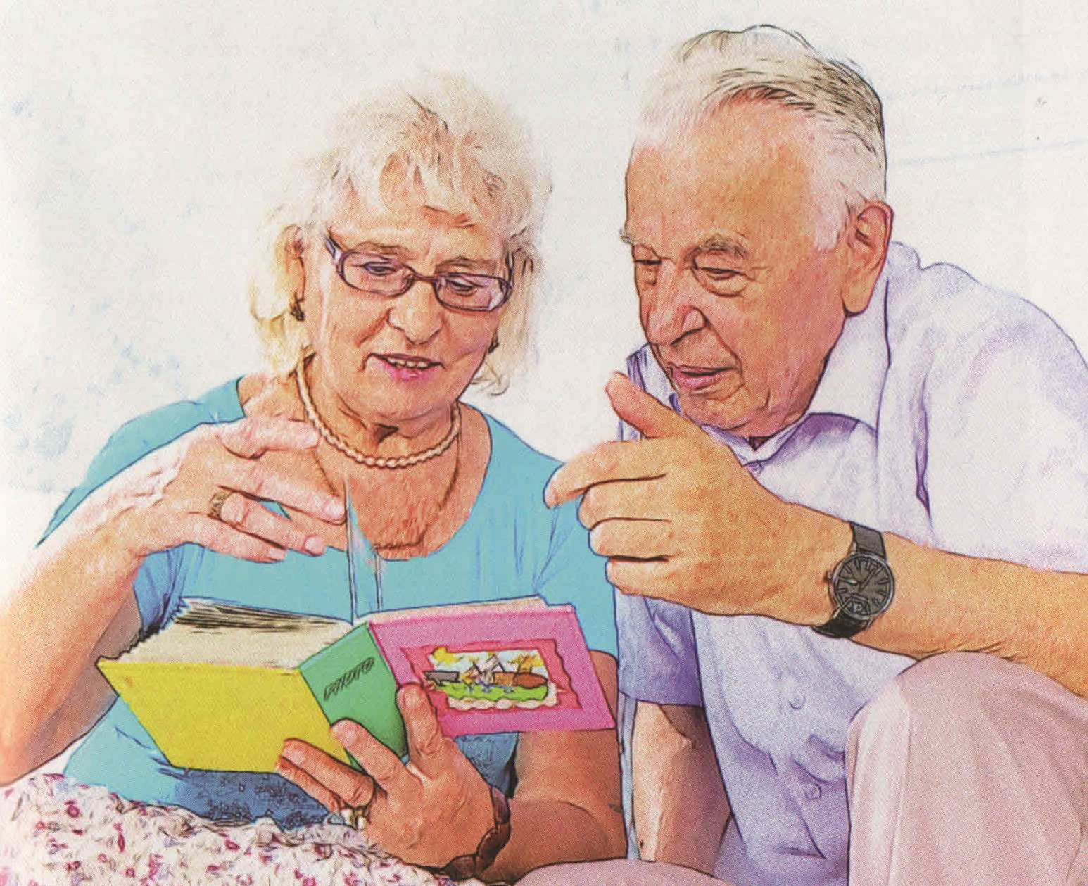
Возвращение домой
Подготовка дома к возвращению пациента
Факторы риска, способные привести к ухудшению состояния в домашних условиях
Возможные осложнения и трудности, возникающие после выписки из стационара

Slide 11
ИНСУЛЬТ – тяжелое заболевание головного мозга, частота возникновения которого в последнее время возрастает.
Исход и тяжесть проявлений болезни зависят от состояния организма, места и обширности поражения мозга, принятых мер. В настоящее время инсульт МОЖНО и достаточно УСПЕШНО ЛЕЧИТЬ, но успех при этом напрямую зависит от того, КАК БЫСТРО после проявления первых симптомов был поставлен диагноз и начато лечение.

Slide 12
Экстренность госпитализации и начала терапии (4-4,5 часа) позволяет свести к минимуму тяжелые последствия инсульта
Потеря времени –
это потеря мозга!

Slide 13

Спасибо
за внимание!

